Slide 1
Секреты эффективного использования системы Антиплагиат в высшей школе
Юрий Викторович Чехович, к.ф.-м.н.
Исполнительный директор компании Антиплагиат

Slide 2
Проблема «copy-paste»
Несколько цифр и фактов по проблеме
В России в 2005 году не менее 50% дипломных работ, защищенных на «отлично», были скопированы из интернета без изменений (https://rg.ru/2009/01/20/referaty.html)
Более 1 500 диссертаций по историческим наукам, защищенных в России после 2000 года, содержат значительные заимствования из других диссертаций
(по материалам исследования, проведенного в 2013 году компанией Антиплагиат по заказу РГБ: http://www.chaskor.ru/article/istoricheskie_zaimstvovaniya_33399)
В среднем 35% студентов назвали скачивание работ из Интернета распространенной практикой (по данным проекта НИУ ВШЭ «Мониторинг студенческих характеристик и траекторий», проведенного в 2014 г. в 11 российских вузах https://www.hse.ru/data/2014/09/18/1315011740/%D0%9E%D1%82%D1%87%D0%B5%D1%82%20%D0%BF%D0%BE%20%D0%BF%D1%80%D0%BE%D0%B5%D0%BA%D1%82%D1%83%20%D0%9C%D0%A1%D0%A5%D0%A2.pdf)

Slide 3
Проблема «copy-paste»
Подготовить несамостоятельную работу гораздо проще, чем обнаружить ее несамостоятельность…
…без специальных инструментов.
Таким специальным инструментом является
система Антиплагиат

Slide 4
Система Антиплагиат
Является первым решением для обнаружения заимствований на русском языке (создана в 2005 году)
Лидирует на рынках России, Белоруссии, Казахстана, Кыргызстана
Обеспечивает максимальный охват области поиска в русскоязычном научном и образовательном пространствах
Компания Антиплагиат – резидент фонда «Сколково»
Включена в реестр отечественного ПО

Slide 5
Система Антиплагиат
Антиплагиат – это специализированная поисковая система, предназначенная для обнаружения заимствований в текстовых документах
Запрос – это документ любого размера и практически любого формата
Результат проверки – интерактивный отчет, в котором «подсвечен» заимствованный текст, показаны источники, рассчитан «процент оригинальности»
Антиплагиат.ВУЗ – версия системы Антиплагиат, предназначенная для использования в учебных заведениях
Антиплагиат.Эксперт, Антиплагиат (защищенное исполнение) – специализированные версии системы Антиплагиат

Slide 6
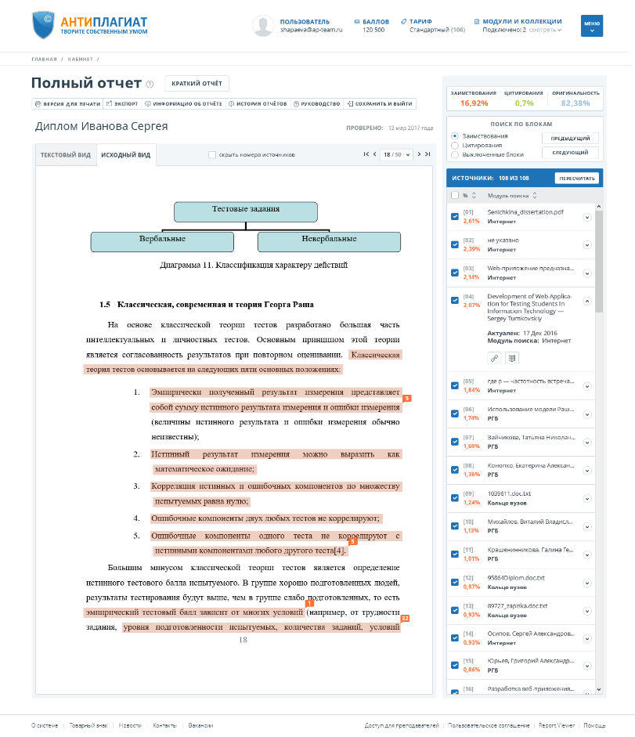

Slide 7
Система Антиплагиат
Антиплагиат – это специализированная поисковая система, предназначенная для обнаружения заимствований в текстовых документах
Запрос – это документ любого размера и практически любого формата
Результат проверки – интерактивный отчет, в котором «подсвечен» заимствованный текст, показаны источники, рассчитан «процент оригинальности»
Антиплагиат.ВУЗ – версия системы Антиплагиат, предназначенная для использования в учебных заведениях
Антиплагиат.Эксперт, Антиплагиат (защищенное исполнение) – специализированные версии системы Антиплагиат

Slide 8
Нормативное регулирование

Slide 9
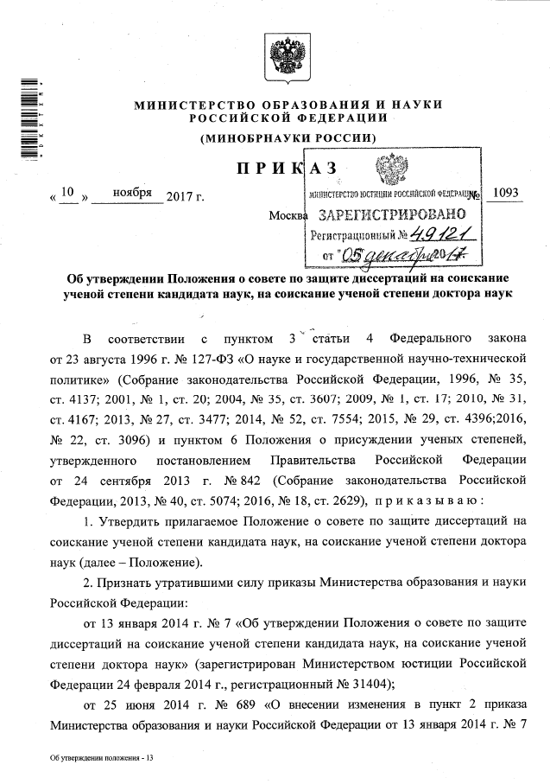
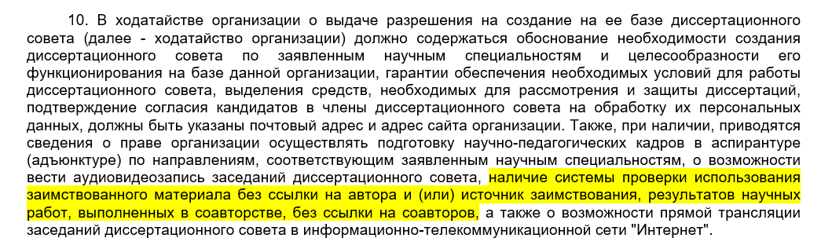
Нормативное регулирование
Приказ МОН РФ № 1093 от 10.11.2017 «Положение о совете по защите диссертаций… »

Slide 10
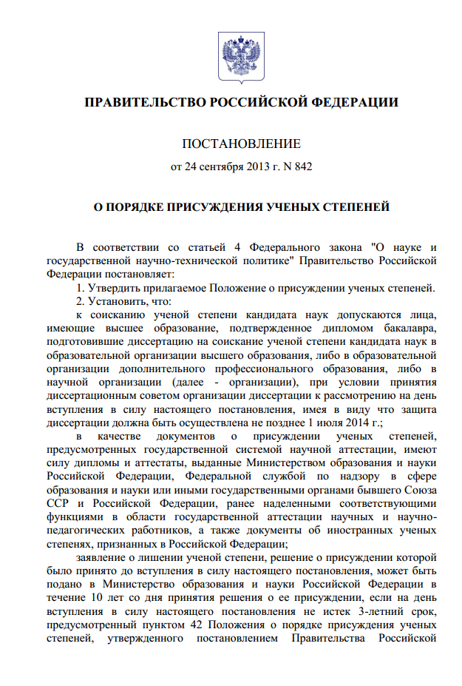
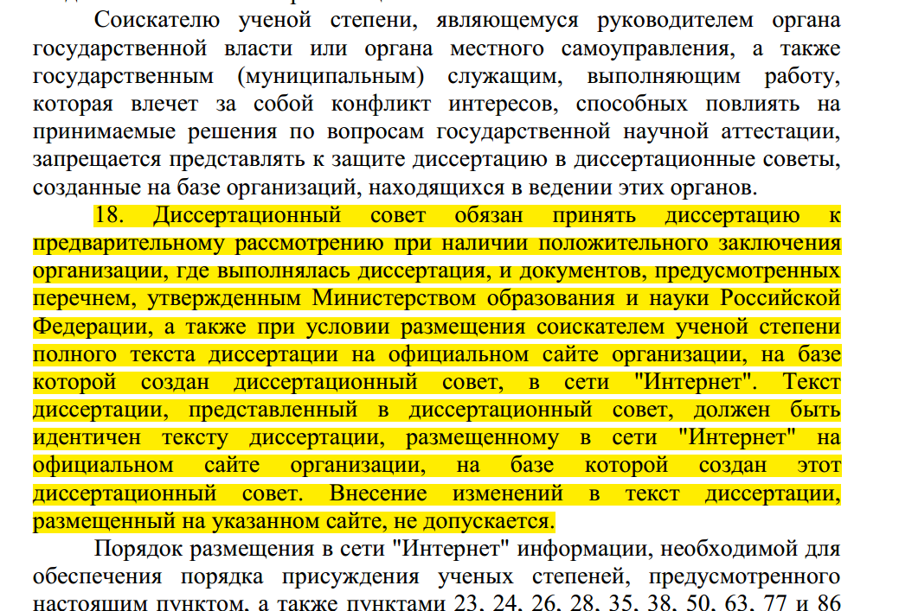
Нормативное регулирование
Постановление Правительства РФ №842 от 24.09.2013 «О порядке присуждения ученых степеней»

Slide 11
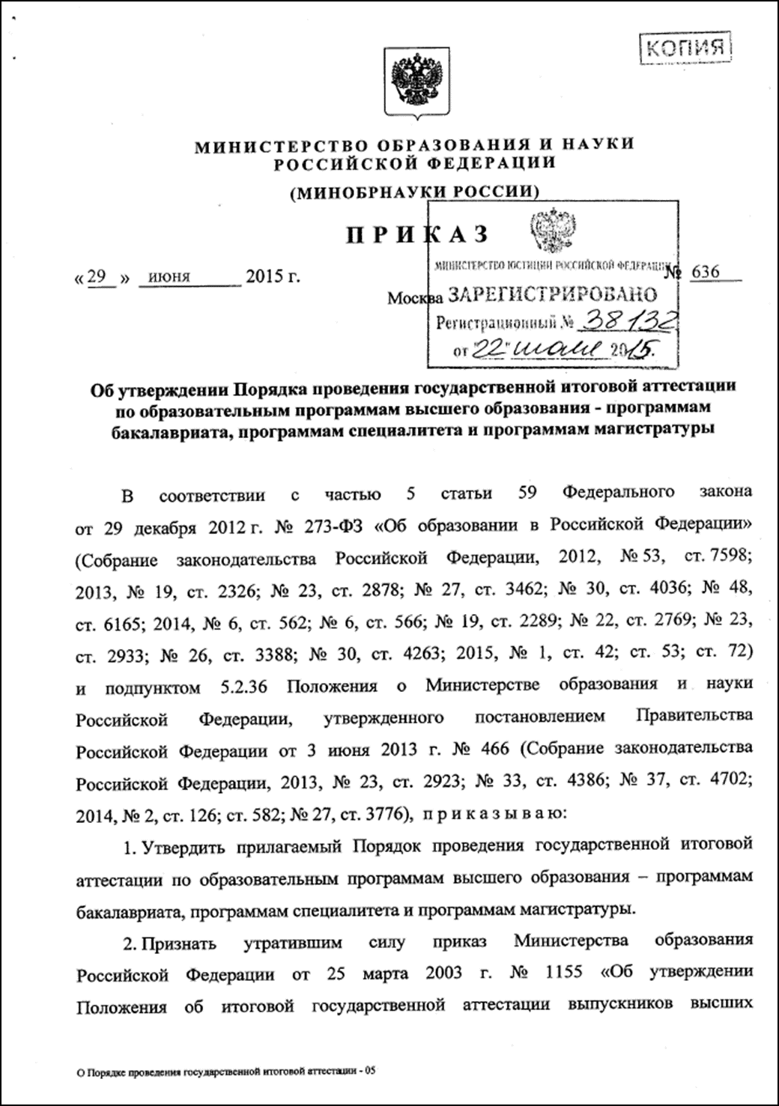
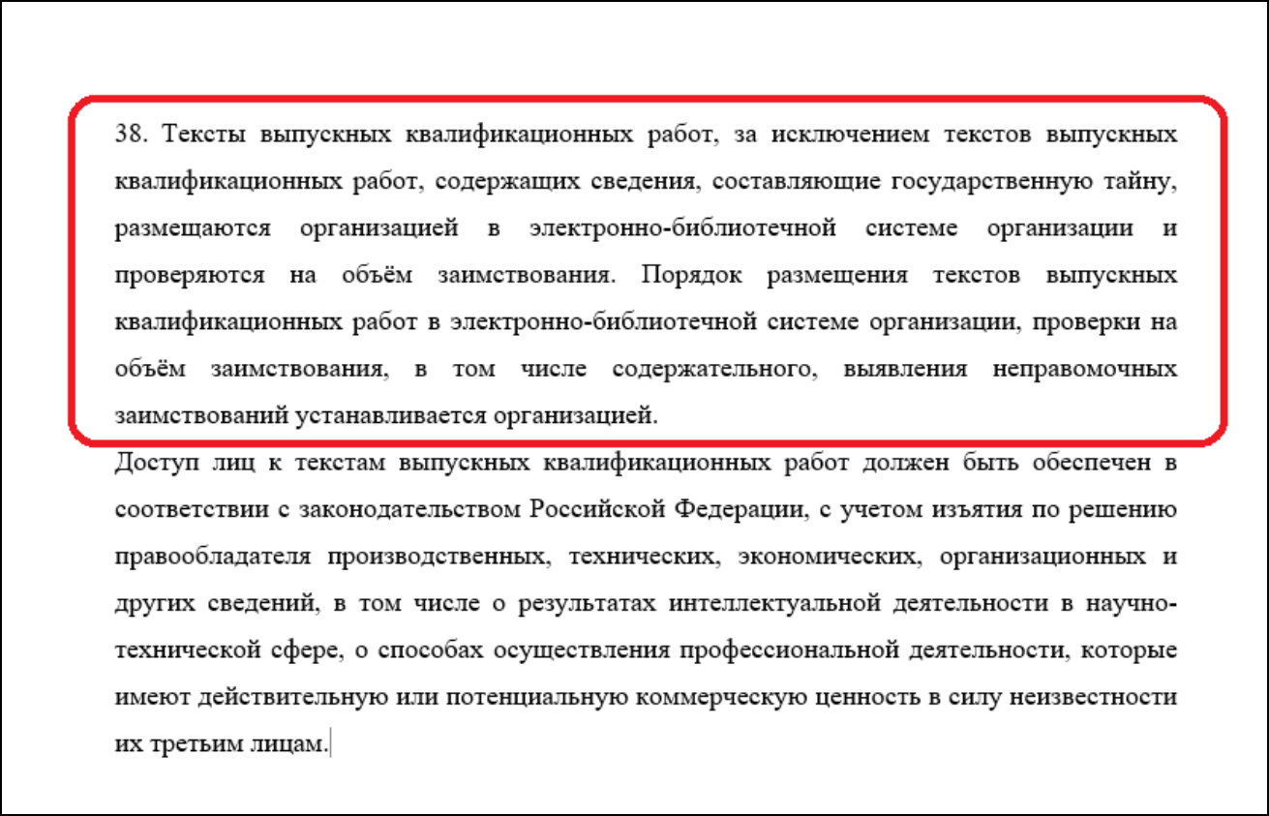
Нормативное регулирование
Приказ МОН РФ № 636 от 29 июня 2015

Slide 12
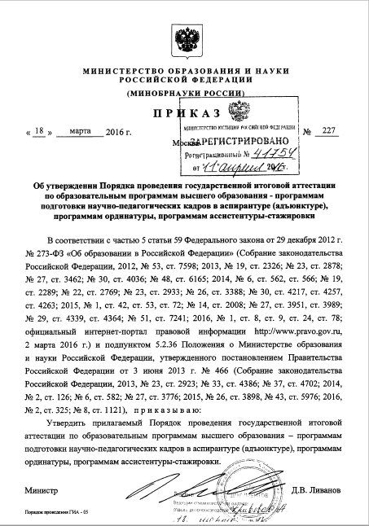
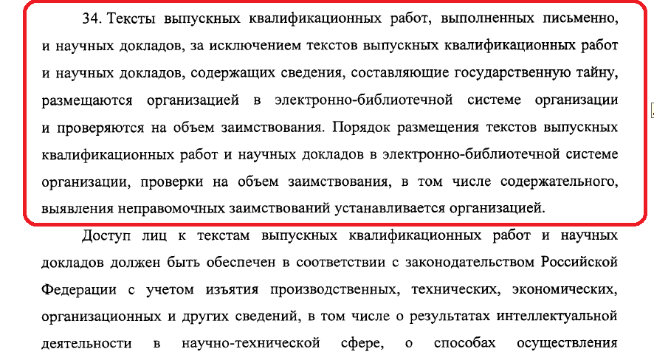
Нормативное регулирование
Приказ МОН РФ № 227 от 18 марта 2016

Slide 13
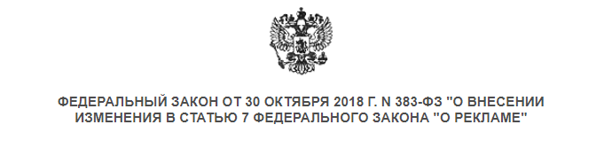
Нормативное регулирование
Статья 7. Товары, реклама которых не допускается
Не допускается реклама:
…
10) услуг по подготовке и написанию выпускных квалификационных работ, научных докладов об основных результатах подготовленных научно-квалификационных работ (диссертаций) и иных работ, предусмотренных государственной системой научной аттестации или необходимых для прохождения обучающимися промежуточной или итоговой аттестации.

Slide 14
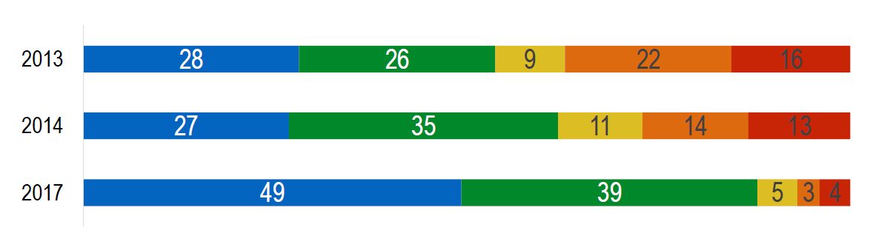
Проверки на заимствования в университетах
Все письменные работы студентов проходят обязательную проверку на наличие плагиата (с использованием программы «Антиплагиат» и т. п.)
Обязательную проверку на наличие плагиата проходят только некоторые виды письменных работ студентов
Нет обязательной проверки студенческих работ, но я делаю такую проверку
самостоятельно с использованием программы «Антиплагиат» и т. п.
Нет обязательной проверки студенческих работ, но я делаю такую проверку
самостоятельно без использования программных средств
Нет обязательной проверки, и я лично также их не делаю
https://memo.hse.ru/data/2018/11/02/1142607387/iam_19_2018(85).pdf?fbclid=IwAR0tRJcYnehp1ig060AsX39pegsCC0bhx0m8RULjVU2nj4ZqT3O0N-x3JkM

Slide 15
Статистика использования

Slide 16
Исследование локальных актов
Исследовались Положения о ГИА или Положения (Регламенты) о проверке ВКР на объем заимствований
25 российских вузов из разных регионов, разного «масштаба» и направлений подготовки
Исследование проводилось в 2017 году
Чехович Ю. В., Беленькая О. С. Анализ локальных актов российских вузов, регламентирующих обнаружение заимствований в выпускных квалификационных работах // Педагогическая информатика. 2018. № 2. С. 17-28.

Slide 17
«Проблемные» практики использования систем обнаружения заимствований

Slide 18
Какие проблемы?
Достижение минимально допустимого процента оригинальности является единственным критерием оценки текста на заимствования
Экспертиза работ не осуществляется: нет никакой разницы между правомерным и неправомерным заимствованием
Проверяющий не готов взять на себя ответственность за редактирование отчета и окончательный результат проверки
Преподаватели не хотят тратить время на работу, которая дополнительно не оплачивается
Проверка на заимствования делегируется самому автору

Slide 19
Отношение к работам:
Плагиат + оригинальность = 100%

Slide 20
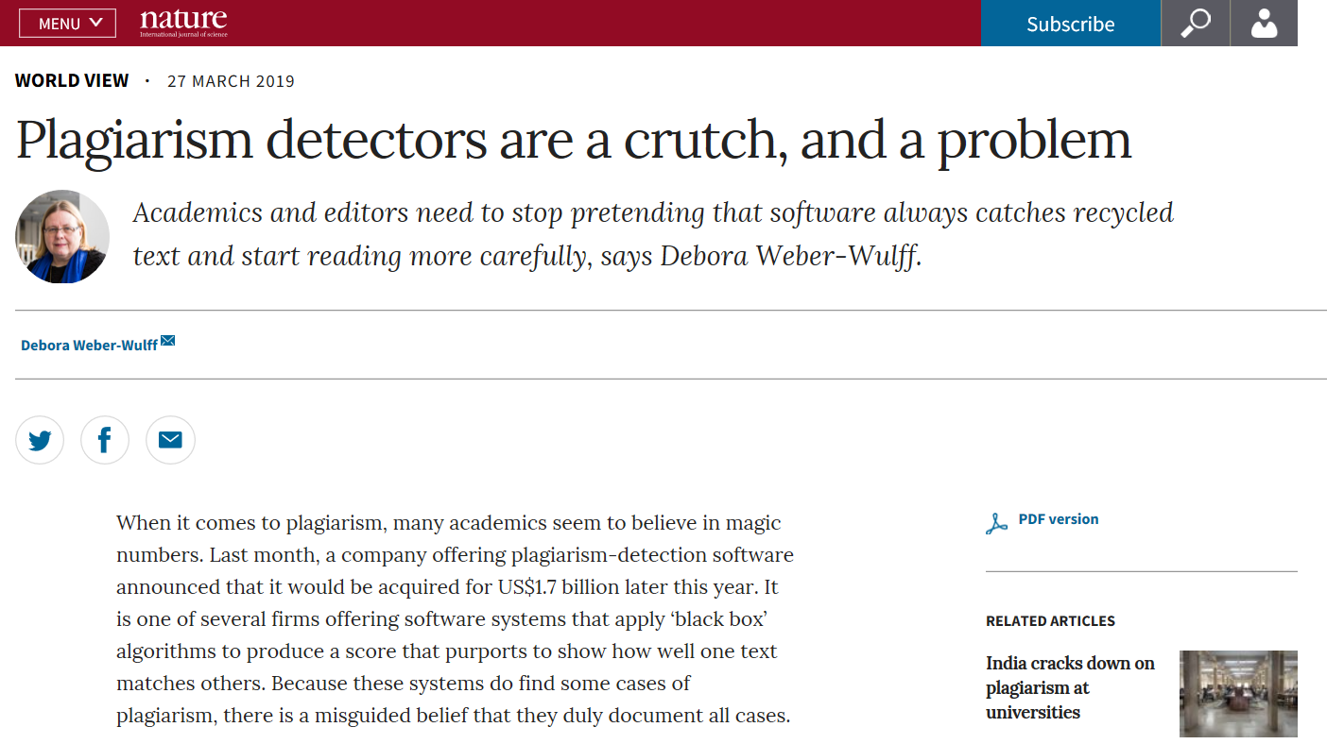
«Хорошие новости»
https://clck.ru/FU9NK

Slide 21
Корректные практики

Slide 22
Оценка правомерности и корректности заимствований
Современная научная или учебная работа практически не могут обойтись без заимствований
Заимствования в работах сами по себе не являются чем-то предосудительным

Slide 23
Оценка правомерности и корректности заимствований
Правомерное заимствование: «…обоснованное целями цитирования использование в своем произведении науки части чужого текста с обязательным указанием (ссылкой) на истинного автора и источник заимствования, оформленные в соответствии с установленными правилами цитирования»
  Читатель знает, что текст заимствован и знает из какого источника
О плагиате в произведениях науки (диссертациях на соискание ученой степени): С.М. Шахрай, Н.И. Аристер, А.А. Тедеев. – М.: МИИ, 2014. - 176 с.

Slide 24
Оценка правомерности и корректности заимствований
Некорректное заимствование: «…обоснованное целями цитирования использование в своем произведении науки части чужого текста с обязательным указанием (ссылкой) на истинного автора и источник заимствования, когда такое указание (ссылка) оформлена с нарушением установленных правил цитирования или не оформлено»
  Читатель знает, что текст заимствован, но может испытывать затруднения в поиске источника

Slide 25
Оценка правомерности и корректности заимствований
Неправомерное заимствование
  Читатель умышленно или неумышленно введен в заблуждение и не имеет оснований считать, что заимствованный текст написан не автором

Slide 26
Дифференцированный подход к оценке оригинальности
Научные статьи
Выпускные квалификационные работы
Кандидатские и докторские диссертации
Научные отчеты
Монографии
Учебники и учебные пособия
Курсовые, эссе, рефераты
…

Slide 27
Оценка на заимствования научных статей
Единственный жанр научных работ по отношению к которому применим объемный критерий
Ограничены возможности повторного использования собственного текста
Журналы устанавливают нормы на объемы оригинального текста
Встречаются исключения

Slide 28
Оценка на заимствования ВКР
Объемные критерии не применимы
ВКР может правомерно содержать значительные объемы заимствований
Заимствование собственного текста не ограничено
Заимствований из других источников может довольно много при условии их корректного оформления
При условии соответствия авторского вклада содержательным требованиям к работе

Slide 29
Оценка на заимствования диссертаций
Объемные критерии не применимы
«Слишком оригинальная» должна вызывать больше вопросов, чем работа с большим количеством заимствований
Часто требуется детальный анализ найденных источников

Slide 30
Как быть со списком литературы?
Модуль выделения библиографических записей
позволяет автоматически определить и выделить в проверяемом документе библиографию (список литературы) независимо от стандарта оформления и языка.

Slide 31
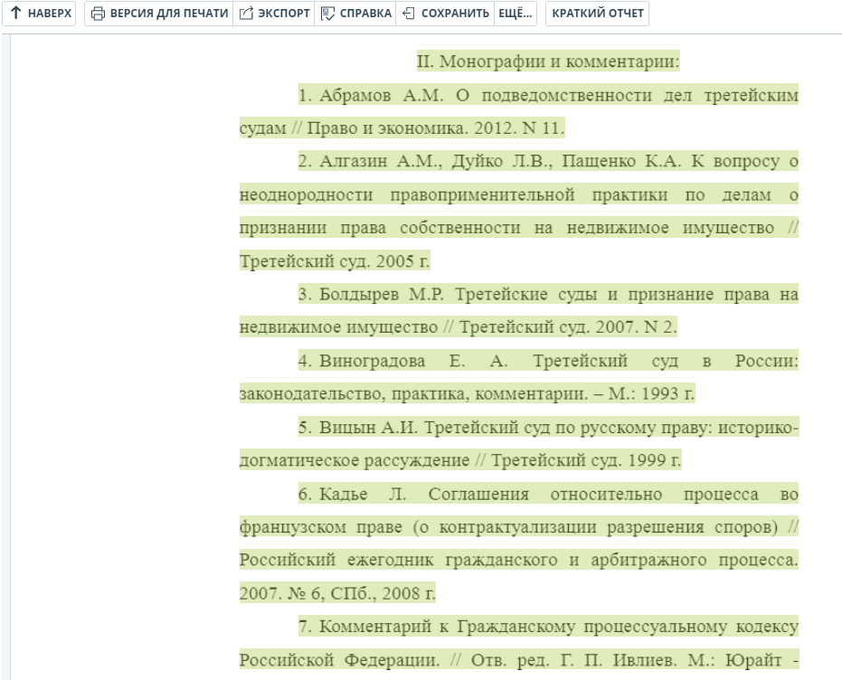
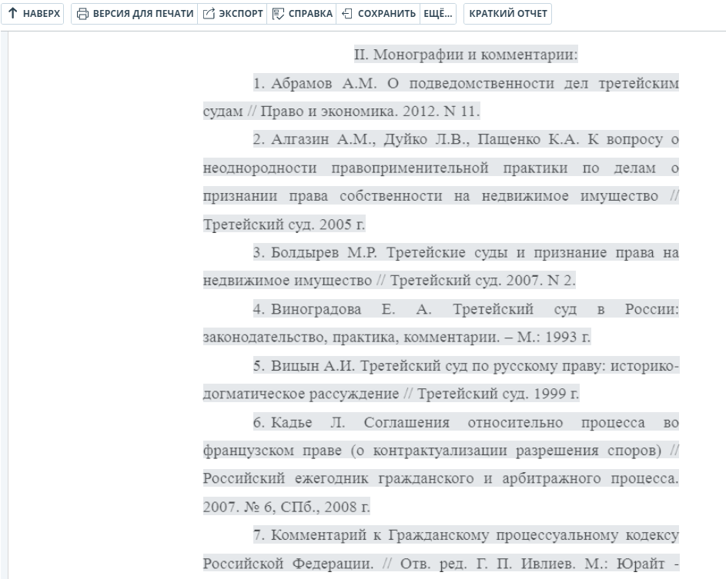

Как быть со списком литературы?

Slide 32
Что делать с общеупотребительными выражениями?
Модуль поиска общеупотребительных выражений
позволяет определить наличие в проверяемом документе общеупотребительных выражений:
наименования вузов, предприятий и организаций
названия органов власти
вводные слова, речевые обороты
названия нормативных и судебных актов и т.п.

Slide 33
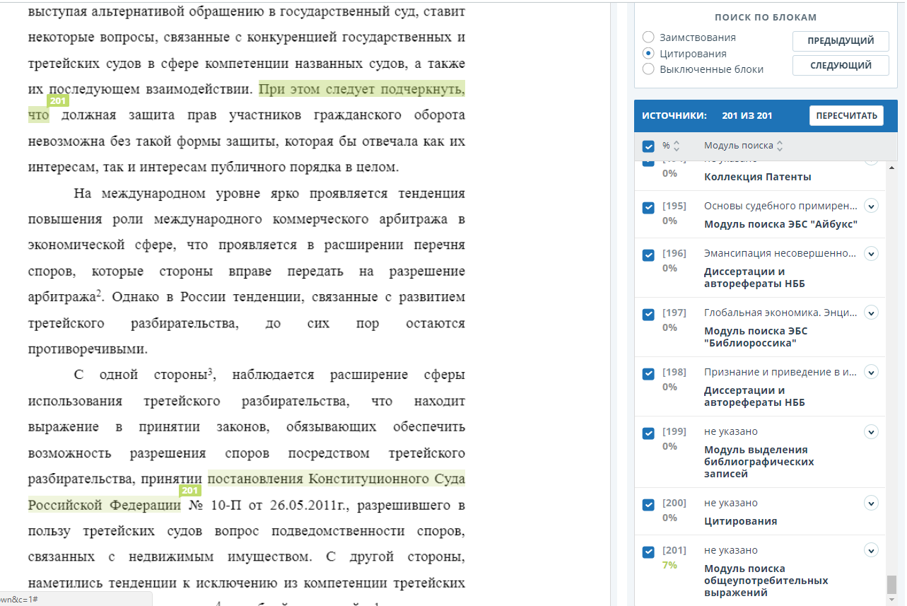
Что делать с общеупотребительными выражениями?

Slide 34
А если самоцитирование?
http://www.unkniga.ru/innovation/tehnology/8997-samcitirovaniya-korrektnye-i-nekorrektnye.html/

Slide 35
Как правильно?
Каждая работа должна быть проанализирована Экспертом
Цель: оценка правомерности и корректности заимствований
Инструмент оценки – интерактивный Полный отчет
Автор ≠ Эксперт
Подход к оценке оригинальности должен быть дифференцированным в зависимости от вида работы
У автора должно быть право на объяснение

Slide 36
Попытки обмана

Slide 37
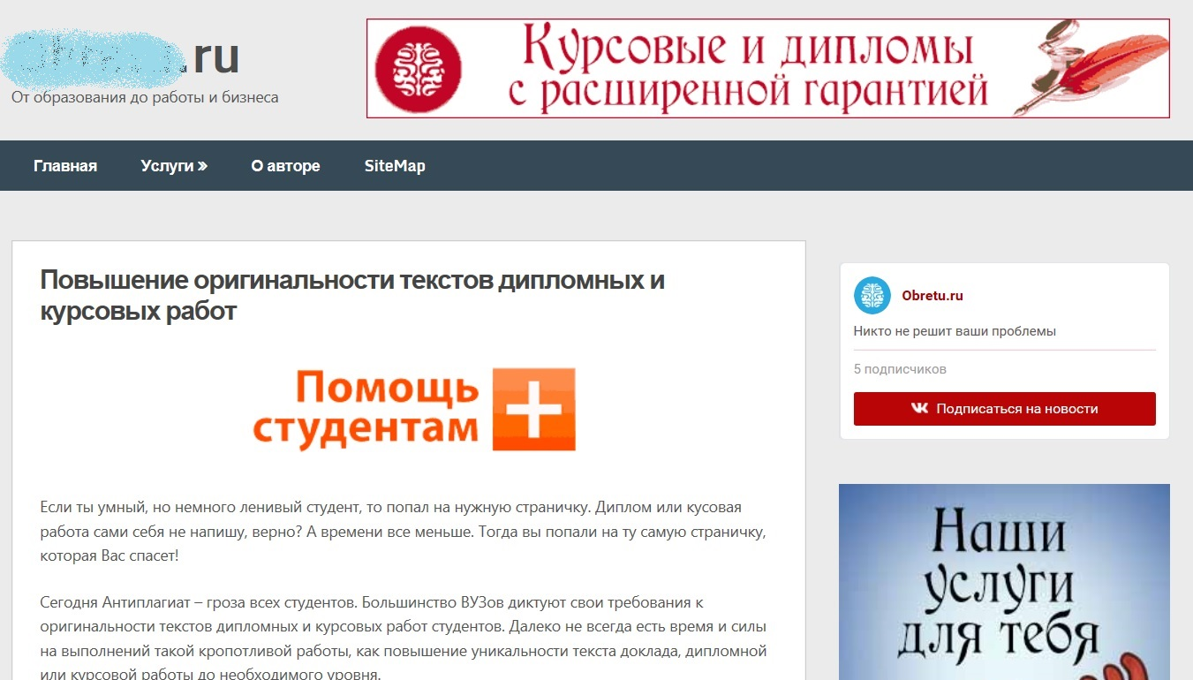
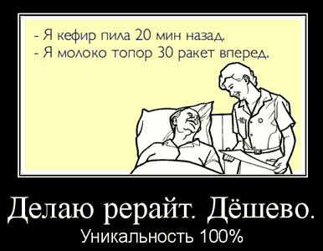
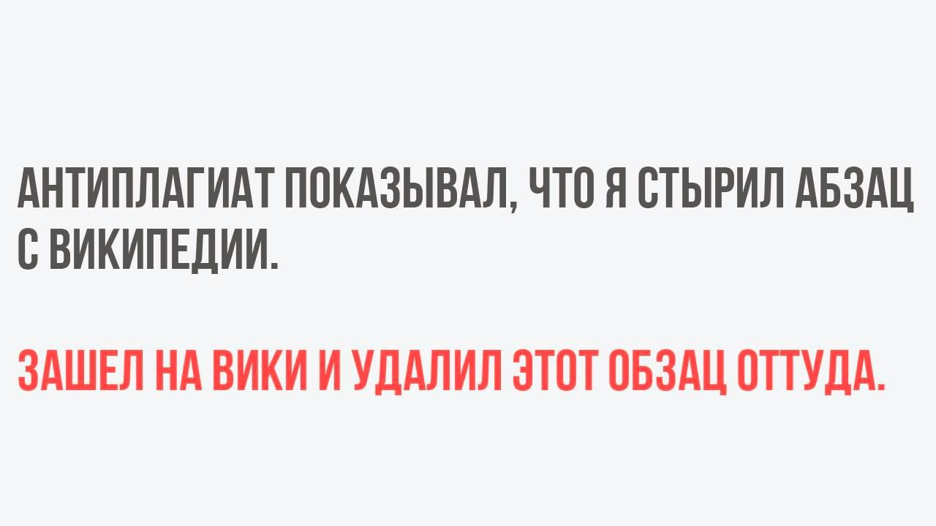
Как обмануть Антиплагиат?

Slide 38
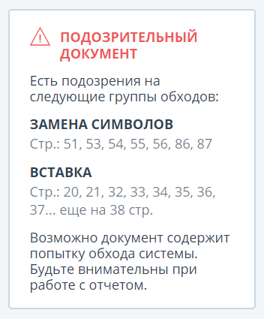
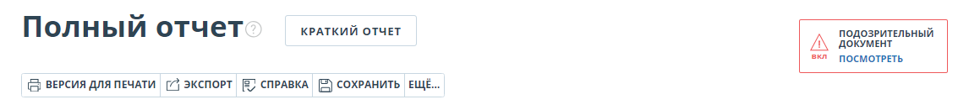
Визуальное представление «обходов»
В кратком отчете:
В полном отчете:

Slide 39
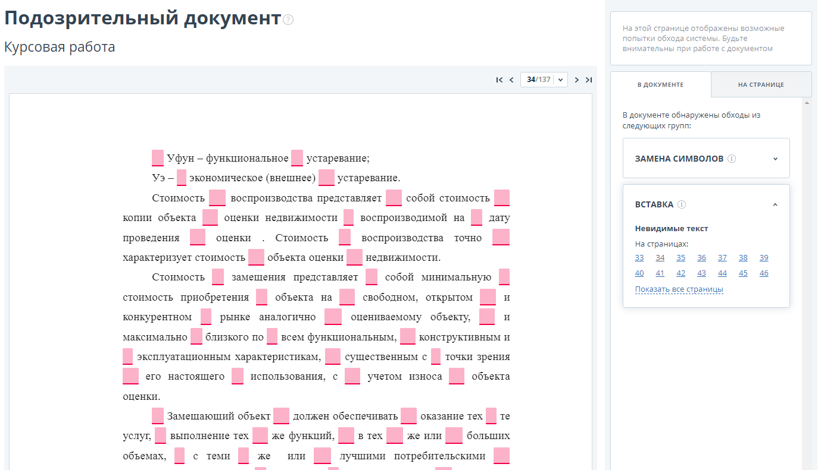
Визуальное представление «обходов»

Slide 40

Обнаружение переводных заимствований
Типы переводных заимствований:
Русско-английский
Казахско-русский
Англо-русский
https://habr.com/company/antiplagiat/blog/354142/

Slide 41
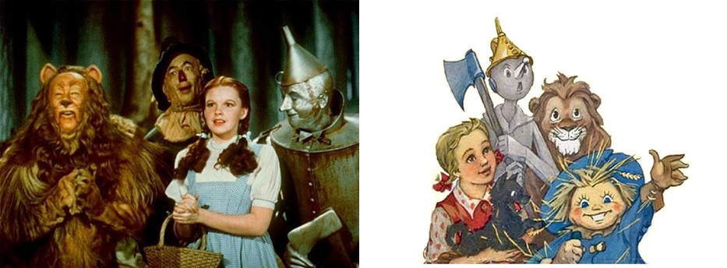
Обнаружение переводных заимствований
В чем собственно сложность?
В последние несколько лет получили серьезное развитие системы машинного перевода
Гипотетический алгоритм: переводим русский текст на английский и сводим задачу к предыдущей
Сложность: перевод неоднозначен – разные переводчики переведут один и тот же текст по-разному.

Slide 42
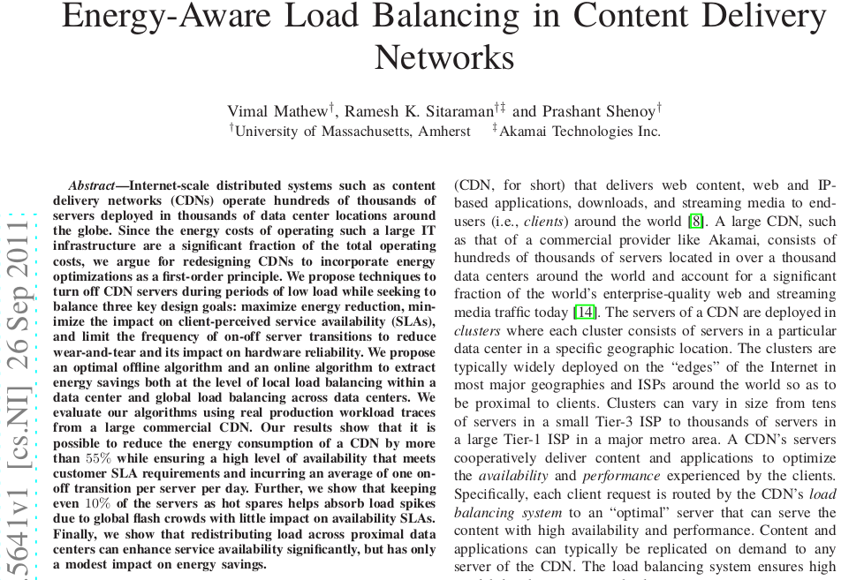
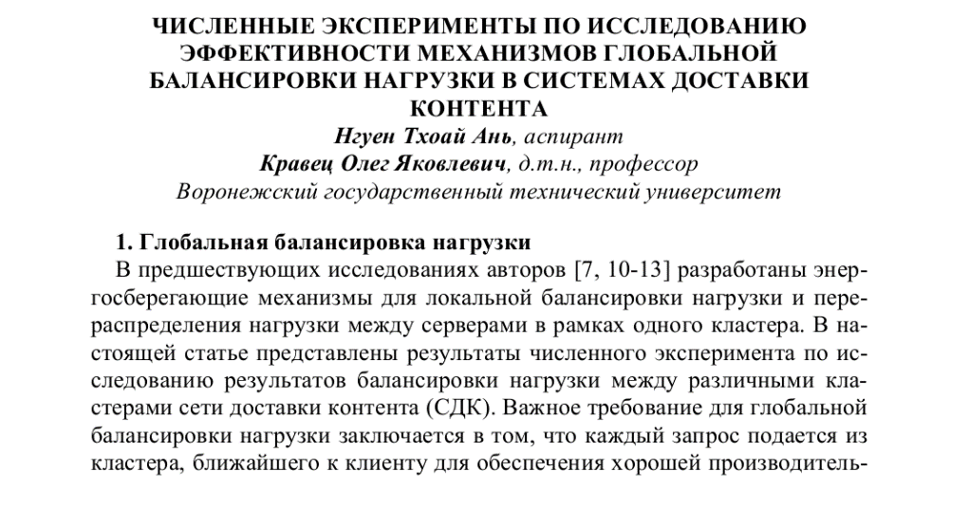
Обнаружение переводных заимствований
Статья переведена из англоязычной работы целиком, включая таблицы и данные

Slide 43
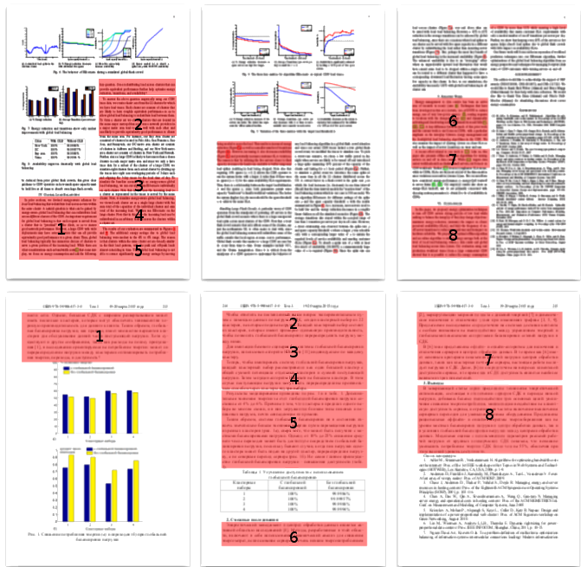
Обнаружение переводных заимствований

Slide 44
Модуль поиска парафраза
Модуль поиска перефразированных заимствований
позволяет находить заимствования, полученные путем изменения структуры предложений:
вставка и замена слов на синонимы
перемещение частей текста
изменение словоформ и т.п.

Slide 45

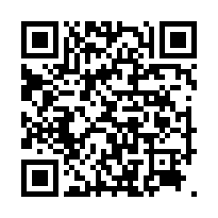
Модуль поиска парафраза
https://habr.com/company/antiplagiat/blog/422941/

Slide 46
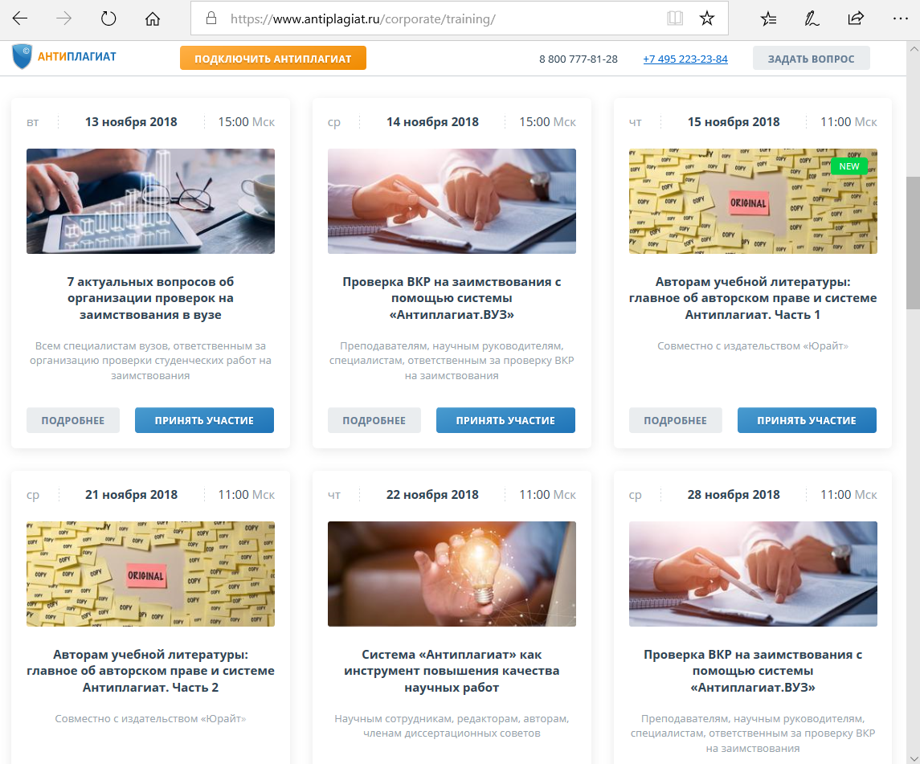
Регистрация на вебинары: www.antiplagiat.ru/corporate/training/

Slide 47
Вебинар
Жизнь без процента оригинальности: «за» и «против»
18 апреля 2019 11:00 Мск 90 мин.
Вы часто задаете нам вопрос: «Как можно требовать от ВКР бакалавра 60 (70, 75, 80...)%».
«А надо ли?» - в свою очередь спрашиваем мы.
А если нет, то как же тогда оценивать оригинальность работы?
Давайте обсудим вместе!
Приглашаем вас на круглый стол онлайн. Подключайтесь, задавайте вопросы спикерам, дискутируйте, делитесь опытом!
Спикеры:
Юрий Чехович, исполнительный директор компании "Антиплагиат"
Анна Золкина, начальник отдела образовательных информационных технологий НИТУ "МИСиС"
Константин Кокарев, зав. отделом поддержки исследований Научной библиотеки РАНХиГС
Анонс: https://www.antiplagiat.ru/corporate/training/KS-zhizn-bez-procentov-za-i-protiv-18-42019
Регистрация: https://events.webinar.ru/1176571/2206895

Slide 48




Конкурс на лучший студенческий диплом «BE FIRST!»
https://biblioclub.ru/index.php?page=static&id=161

Slide 49
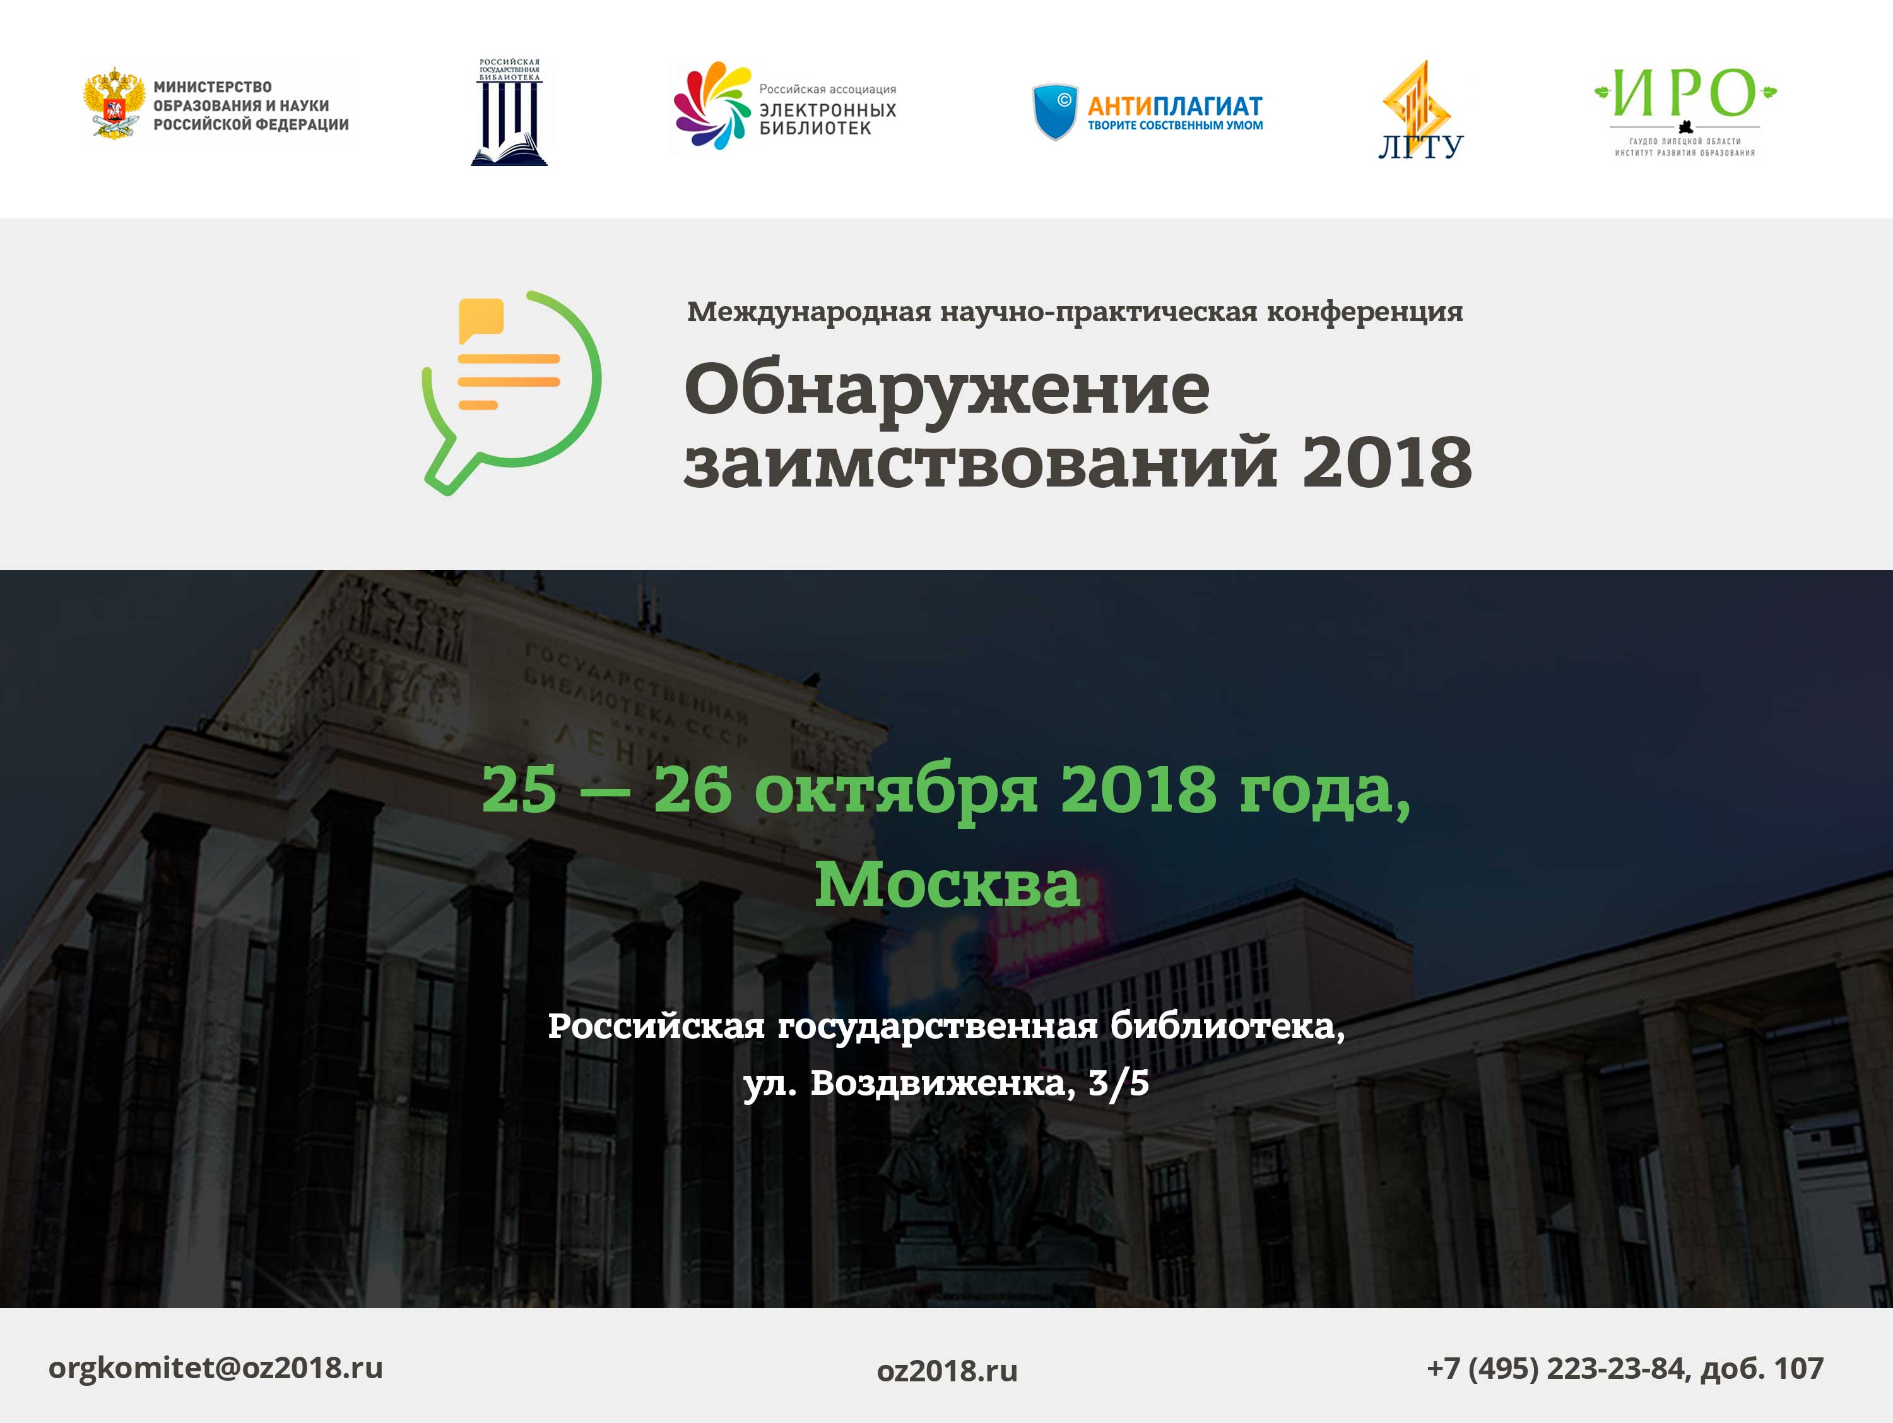

Slide 50
Спасибо за внимание!
Ваши вопросы
Юрий Чехович,
Исполнительный директор компании Антиплагиат, к.ф.-м.н.
chehovich@antiplagiat.ru
+7 495 223 23 84
8 800 777 81 28

